Slide 1
O ENSINAMENTO DO INFERNO
Estudo sobre a revelação progressiva do lugar chamado Inferno.

Slide 2
O ENSINAMENTO DO INFERNO
A palavra INFERNO significa: um lugar de sofrimento em chamas para os perdidos. Nosso entendimento acerca do inferno foi progressivo. Queremos ilustrar o que a Bíblia revela, passo por passo. Esta apresentação visual é baseada sobre o estudo exaustivo chamado “Inferno”.
No fim, daremos os versículos principais que foram usados para desenvolver esta apresentação.

Slide 3
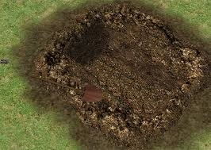
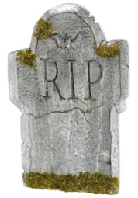
O ENSINAMENTO DO INFERNO
Entendimento no Velho Testamento.
Sepultura também é chamada:
“Morte”
Seol é traduzido...
Morado dos mortos: – Corpo e Alma –
– Perdido e Salvo –
“Sepultura”
“Cova”
SEOL
“Abismo” (buraco?)
Inferno também é chamado:
PROFUNDEZAS
MAIS BAIXAS PARTES
ABISMO
“Inferno”

Slide 4
O ENSINAMENTO DO INFERNO
Entendimento do Velho Testamento.
Quando uma pessoa morre, seja perdida ou salva...
...seu corpo vai para a sepultura e...
SEOL
...sua alma vai para “as profundezas da terra”.

Slide 5
O ENSINAMENTO DO INFERNO
2. Ensinamento de Jesus Cristo.
A parábola do homem rico e o mendigo Lázaro nos ensina:
Que o mendigo morreu,
Que o rico morreu,
foi sepultado,...
?
...e no inferno estava em tormentos.
HADES
e foi levado ao seio de Abraão.
HÁ UM GRANDE ABISMO
GRANDE ABISMO
Inferno
“atormentado”
Seio de Abraão
“Consolado”

Slide 6
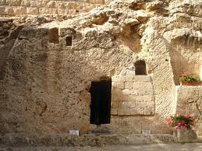
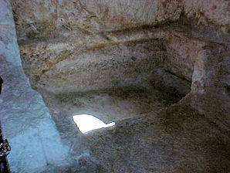
O ENSINAMENTO INFERNO
3. A morte e ressurreição de Cristo.
Cristo morreu na cruz em nosso lugar.
Foi sepultado por três dias e três noites.
Lembra que falou para o ladrão: “hoje estarás comigo no Paraíso”?
HADES
Sua alma foi para o Hades, onde Ele pregou para os habitantes ali.
GRANDE ABISMO
Inferno
“atormentado”
Seio de Abraão
“Consolado”
Paraíso

Slide 7
O ENSINAMENTO DO INFERNO
3. A morte e ressurreição de Cristo.
Quando Cristo foi para o Pai depois sua ressurreição, Ele levou “cativo o cativeiro”.
HADES
GRANDE ABISMO
“Inferno”

Slide 8
O ENSINAMENTO DO INFERNO
3. A morte e ressurreição de Cristo.
Quando Cristo foi para o Pai depois sua ressurreição, Ele levou “cativo cativeiro”.
HADES
“Inferno”

Slide 9
O ENSINAMENTO INFERNO
4. O que sabemos hoje.
Quando um homem perdido morre,...
seu corpo está enterrado,...
HADES
mas a sua alma vai para Inferno.

Slide 10
O ENSINAMENTO INFERNO
4. O que sabemos hoje.
Quando um homem salvo morre...
“...seu corpo está enterrado,...
...mas a sua alma vai para o Céu.
HADES
“Inferno”

Slide 11
O ENSINAMENTO DO INFERNO
5. O que aprendemos sobre os anjos?
Creio que é o mesmo lugar do que o Abismo em Apocalipse onde anjos são guardados para um tarefa especial.
Aprendemos que há um lugar chamado Tártaro, onde certos anjos são presos esperando o seu juízo.
“Inferno”
TÁRTARO
ABISMO

Slide 12
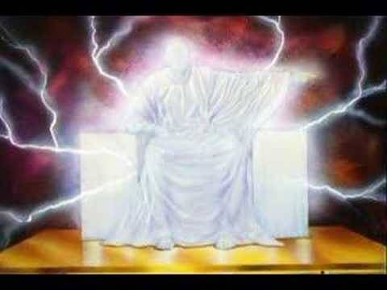
O ENSINAMENTO DO INFERNO
6. O Grande Trono Branco.
A morte e o inferno...
Morte = Corpos
Inferno = Almas
...deram os mortos que neles havia.
A Morte
O Inferno

Slide 13
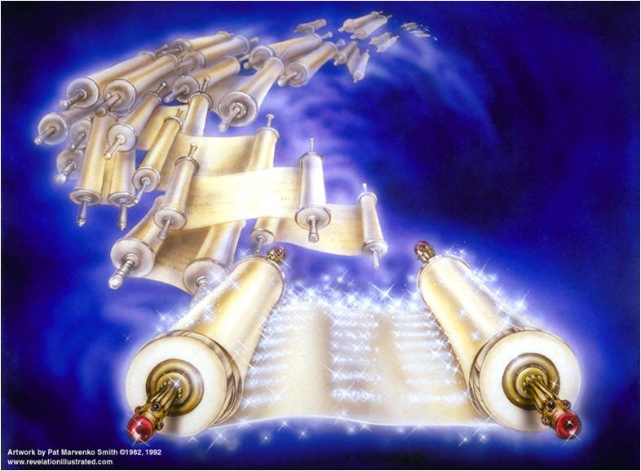
O ENSINAMENTO DO INFERNO
6. O Grande Trono Blanco.
E abriram-se os livros. E os mortos foram julgados pelas coisas que estavam escritas nos livros, e foram julgados cada um segundo as suas obras.
Este julgamento era para determinar o grau de sofrimento eterno que cada um iria realizar.

Slide 14
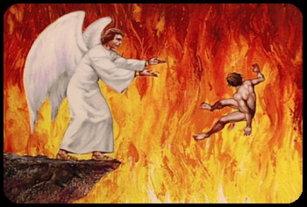
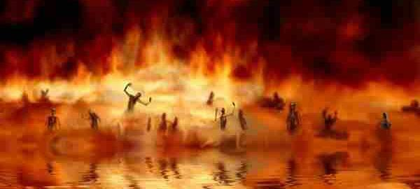
O ENSINAMENTO DO INFERNO
6. O Grande Trono Blanco.
...foram lançados...
Aqueles que não foram achados escritos no livro da vida,...
...no lago de fogo.

Slide 15
O ENSINAMENTO DO INFERNO
O que tudo isso têm haver com a sua vida?
Tem certeza que seu nome está no livro da vida?
Está fazendo sua parte para avisar outros do seu perigo?

Slide 16
O ENSINAMENTO DO INFERNO
Versículos Selecionados
Slide 3:
Seol é traduzido:
Sepultura - Gênesis 44:31, 1 Samuel 2:6, 1 Reis 2:6, Jó 7:9, etc.
Abismo – Números 16:30 e Números 16:33.
Cova - Ezequiel 31:16, Ezequiel.32:24
Inferno – Salmos 9:17, Salmos 16:10, Salmos 49:15 , etc.
Sepultura também é chamada: Morte - Provérbios 9:18, Isaías 14:9, Isaías 28:15, Isaías 28:18, Ezequiel 32:21, etc.
Inferno também é chamado:
Profundezas - Deuteronômio 32:22, Salmos 63:9, Salmos 86:13, Provérbios 9:18, Isaias 14:15
Mais Baixas Partes - Ezequiel 26:20, Ezequiel 31:14-18, Ezequiel.32:24,
Abismo - Isaias 14:15

Slide 17
O ENSINAMENTO DO INFERNO
Versículos Selecionados
Slide 4:
Quando uma pessoa morre, seja perdida ou salva, seu corpo vai para a sepultura e sua alma vai para “as profundezas da terra”. - Salmos 16:10, Jó 26:5, Jó 30:23,, etc.
Slide 5:
A Parábola do homem Rico e Lázaro – Lucas 16:19-31
Slide 6:
Cristo morreu na cruz em nosso lugar – Romanos 5:5-6, etc.
Foi sepultado por três dias e três noites – Mateus 12:40.
Sua alma foi para o Hades, onde Ele pregou para os habitantes ali - 1 Pedro 3:19-22, 1 Pedro 4:5-6.
Lembra que falou para o ladrão: hoje estaras comigo no Paraíso? – Lucas 23:43

Slide 18
O ENSINAMENTO DO INFERNO
Versículos Selecionados
Slide 7-8:
Quando Cristo foi para o Pai depois sua ressurreição, Ele levou “cativo o cativeiro”. - Efésios 4:7-10.
Slide 9:
Quando um homem perdido morre, seu corpo está enterrado, mas a sua alma vai para Inferno. - Lucas 16:19-31
Slide 10:
Quando um homem salvo morre, seu corpo está enterrado, mas a sua alma vai para o Céu. – Filipenses 1:23, I Tessalonicenses 4:13-14.
Slide 11:
Aprendemos que há um lugar chamado Tártaro, onde certos anjos são presos esperando o seu juízo. - 2 Pedro 2:4,
Creio que é o mesmo lugar do que o Abismo em Apocalipse onde anjos são guardados para um tarefa especial. - Lucas 8:31, Apocalipse 9:1,-2, Apocalipse 9:11, Apocalipse 11:7, Apocalipse 17:8, Apocalipse 20:1, Apocalipse 20:3,.

Slide 19
O ENSINAMENTO DO INFERNO
Versículos Selecionados
Slide 12-14:
A morte e o inferno deram os mortos que neles havia. E abriram-se os livros. E os mortos foram julgados pelas coisas que estavam escritas nos livros, e foram julgados cada um segundo as suas obras. Este julgamento era para determinar o grau de sofrimento eterno que cada um iria realizar. Aqueles que não foram achados escrito no livro da vida, foram lançados no lago de fogo. – Apocalipse 20:11-15.

